Slide 1
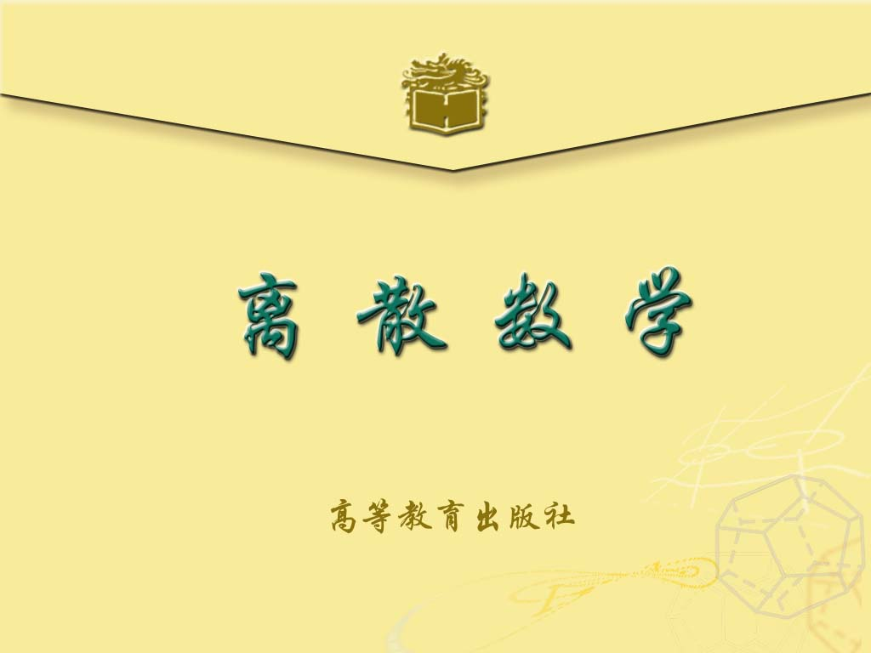

Slide 2
第一部分 数理逻辑
主要内容
命题逻辑基本概念
命题逻辑等值演算
命题逻辑推理理论
一阶逻辑基本概念
一阶逻辑等值演算与推理

Slide 3
第一章 命题逻辑的基本概念
主要内容
命题与联结词
命题及其分类
联结词与复合命题
命题公式及其赋值

Slide 4
1.1 命题与联结词
命题与真值
命题：判断结果惟一的陈述句
命题的真值：判断的结果
真值的取值：真与假
真命题与假命题
注意：
  感叹句、祈使句、疑问句都不是命题
  陈述句中的悖论，判断结果不惟一确定的不是命题

Slide 5

命题概念
例1 下列句子中那些是命题？
(1) 是有理数.
(2) 2 + 5 = 7.
(3) x + 5 > 3.
(4) 你去教室吗？
(5) 这个苹果真大呀！
(6) 请不要讲话！
(7) 2050年元旦下大雪.
假命题
真命题
不是命题
不是命题
不是命题
不是命题
命题，但真值现在不知道

Slide 6

命题分类
命题分类：简单命题（也称原子命题）与复合命题
简单命题符号化
用小写英文字母 p, q, r, …, p_{i}, q_{i}, r_{i} (i≥1)表示简单命题
用“1”表示真，用“0”表示假
例如，令
p： 是有理数，则 p 的真值为0，
q：2 + 5 = 7，则 q 的真值为1

Slide 7
否定、合取、析取联结词
定义1.1 设 p为命题，复合命题“非p”(或“p的否定”)称为p的否定式，记作¬p，符号¬称作否定联结词. 规定¬p 为真当且仅当p为假.
定义1.2 设p,q为两个命题，复合命题“p并且q”(或“p与 q”)称为p与q的合取式，记作p∧q，∧称作合取联结词. 规定p∧q为真当且仅当p与q同时为真.
定义1.3 设p, q为两个命题，复合命题“p或q”称作p与q的析取式，记作p∨q，∨称作析取联结词. 规定p∨q为假当且仅当p与q同时为假.

Slide 8
合取联结词的实例
例2 将下列命题符号化.
(1) 吴颖既用功又聪明.
(2) 吴颖不仅用功而且聪明.
(3) 吴颖虽然聪明，但不用功.
(4) 张辉与王丽都是三好生.
(5) 张辉与王丽是同学.

Slide 9
合取联结词的实例
解 令p:吴颖用功, q:吴颖聪明
(1) p∧q
(2) p∧q
(3) ¬p∧q
(4) 设p:张辉是三好生, q:王丽是三好生
p∧q
(5) p:张辉与王丽是同学
(1)—(3) 说明描述合取式的灵活性与多样性
(4)—(5) 要求分清 “与” 所联结的成分

Slide 10
析取联结词的实例
例3 将下列命题符号化
(1) 2 或 4 是素数.
(2) 2 或 3 是素数.
(3) 4 或 6 是素数.
(4) 小元元只能拿一个苹果或一个梨.
(5) 王小红生于 1975 年或 1976 年.

Slide 11
析取联结词的实例
解
(1) 令p:2是素数, q:4是素数, p∨q
(2) 令p:2是素数, q:3是素数, p∨q
(3) 令p:4是素数, q:6是素数, p∨q
(4) 令p:小元元拿一个苹果, q:小元元拿一个梨
(p∧¬q)∨(¬p∧q)
(5) p:王小红生于 1975 年, q:王小红生于1976 年,
(p∧¬q)∨(¬p∧q) 或 p∨q
(1)—(3) 为相容或
(4)—(5) 为排斥或, 符号化时(5)可有两种形式，而(4)则不能

Slide 12
蕴涵联结词
定义1.4 设p, q为两个命题，复合命题“如果p, 则q”称作p与q的蕴涵式，记作p→q，并称p是蕴涵式的前件，q为蕴涵式的后件，→称作蕴涵联结词. 规定：p→q为假当且仅当p为真q为假.
(1) p→q 的逻辑关系：q为 p 的必要条件
(2) “如果 p, 则 q” 有很多不同的表述方法：
  若p，就q
  只要p，就q
  p仅当q
  只有q 才p
  除非q, 才p 或 除非q，否则非p，…．
(3) 当 p 为假时，p→q恒为真，称为空证明
(4) 常出现的错误：不分充分与必要条件

Slide 13
蕴涵联结词的实例
例4 设 p：天冷，q：小王穿羽绒服，将下列命题符号化
(1) 只要天冷，小王就穿羽绒服.
(2) 因为天冷，所以小王穿羽绒服.
(3) 若小王不穿羽绒服，则天不冷.
(4) 只有天冷，小王才穿羽绒服.
(5) 除非天冷，小王才穿羽绒服.
(6) 除非小王穿羽绒服，否则天不冷.
(7) 如果天不冷，则小王不穿羽绒服.
(8) 小王穿羽绒服仅当天冷的时候.
p→q
p→q
p→q
q→p
q→p
p→q
q→p
q→p
注意： p→q 与 ¬q→¬p 等值（真值相同）

Slide 14
等价联结词
定义1.5 设 p, q为两个命题，复合命题“p当且仅当q”称作p与q的等价式，记作p↔q，↔称作等价联结词. 规定p↔q为真当且仅当p与q同时为真或同时为假.
p↔q 的逻辑关系：p与q互为充分必要条件
例5 求下列复合命题的真值
(1) 2 + 2 ＝ 4 当且仅当 3 + 3 ＝ 6.
(2) 2 + 2 ＝ 4 当且仅当 3 是偶数.
(3) 2 + 2 ＝ 4 当且仅当 太阳从东方升起.
(4) 2 + 2 ＝ 4 当且仅当 美国位于非洲.
(5) 函数 f (x) 在 x₀ 可导的充要条件是 它在 x₀ 连续.
1
0
1
0
0

Slide 15
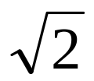
小 结
本小节中p, q, r, … 均表示命题.
联结词集为{¬, ∧, ∨, →, ↔}，¬p, p∧q, p∨q, p→q, p↔q为基本复合命题. 其中要特别注意理解p→q的涵义. 反复使用{¬, ∧, ∨, →, ↔}中的联结词组成更为复杂的复合命题.
设 p: 是无理数，q: 3是奇数，
r: 苹果是方的， s: 太阳绕地球转
则复合命题 (p→q) ↔ ((r∧¬s) ∨¬p) 是假命题.
联结词的运算顺序：¬, ∧, ∨, →, ↔, 同级按先出现者先运算.

Slide 16
1.2 命题公式及其赋值
命题变项与合式公式
命题变项
合式公式
合式公式的层次
公式的赋值
公式赋值
公式类型
真值表

Slide 17
命题变项与合式公式
命题常项
命题变项（命题变元）
常项与变项均用 p, q, r, …, p_{i}, q_{i}, r_{i}, …, 等表示.
定义1.6 合式公式（简称公式）的递归定义：
(1) 单个命题变项和命题常项是合式公式, 称作原子命题公式
(2) 若A是合式公式，则 (¬A)也是
(3) 若A, B是合式公式，则(A∧B), (A∨B), (A→B), (A↔B)也是
(4) 只有有限次地应用(1)—(3) 形成的符号串才是合式公式
几点说明：
归纳或递归定义, 元语言与对象语言, 外层括号可以省去

Slide 18
合式公式的层次
定义1.7
(1) 若公式A是单个命题变项，则称A为0层公式.
(2) 称 A 是 n+1(n≥0) 层公式是指下面情况之一：
(a) A=¬B, B 是 n 层公式；
(b) A=B∧C, 其中B,C 分别为 i 层和 j 层公式，
且 n=max(i,j)；
(c) A=B∨C, 其中 B,C 的层次及 n 同(b)；
(d) A=B→C, 其中B,C 的层次及 n 同(b)；
(e) A=B↔C, 其中B,C 的层次及 n 同(b).
(3) 若公式A的层次为k, 则称A为k层公式.
例如 公式 A=p, B=¬p, C=¬p→q, D=¬(p→q)↔r,
E=((¬p∧q) →r) ↔(¬r∨s)
分别为0层，1层，2层，3层，4层公式.

Slide 19
公式赋值
定义1.8 设p₁, p₂, … , p_{n}是出现在公式A中的全部命题变项,
给p₁, p₂, … , p_{n}各指定一个真值, 称为对A的一个赋值或解释.
若使A为1, 则称这组值为A的成真赋值; 若使A为0, 则称这组
值为A的成假赋值.
几点说明：
A中仅出现 p₁, p₂, … , p_{n}，给A赋值α=α₁α₂…α_{n}是指
p₁=α₁, p₂=α₂, …, p_{n}=α_{n}, α_{i}=0或1, α_{i}之间不加标点符号
A中仅出现 p, q, r, …, 给A赋值α₁α₂α₃…是指
p=α₁, q=α₂ , r=α₃ …
含n个命题变项的公式有2^{n}个赋值.
如 000, 010, 101, 110是¬(p→q)↔r的成真赋值
001, 011, 100, 111是成假赋值.

Slide 20
真值表
定义1.9 将命题公式A在所有赋值下取值的情况列成表, 称作
A的真值表.
构造真值表的步骤:
(1) 找出公式中所含的全部命题变项p₁, p₂, … , p_{n}(若无下角标
则按字母顺序排列), 列出2^{n}个全部赋值, 从00…0开始, 按
二进制加法, 每次加1, 直至11…1为止.
(2) 按从低到高的顺序写出公式的各个层次.
(3) 对每个赋值依次计算各层次的真值, 直到最后计算出公式
的真值为止.

Slide 21
真值表
例6 写出下列公式的真值表, 并求它们的成真赋值和成假
赋值:
(1) (p∨q) →¬r
(2) (q→p) ∧q→p
(3) ¬ (¬p∨q) ∧q

Slide 22
真值表1
(1) A = (p∨q) →¬r
p q r | p∨q | ¬r | (p∨q)→¬r
0 0 0 0 0 1 0 1 0 0 1 1 1 0 0 1 0 1 1 1 0 1 1 1 | 0 0 1 1 1 1 1 1 | 1 0 1 0 1 0 1 0 | 1 1 1 0 1 0 1 0
成真赋值:000,001,010,100,110; 成假赋值:011,101,111

Slide 23
真值表2
(2) B＝(q→p)∧q→p
p q | q→p | (q→p)∧q | (q→p)∧q→p
0 0 0 1 1 0 1 1 | 1 0 1 1 | 0 0 0 1 | 1 1 1 1
成真赋值:00,01,10,11; 无成假赋值

Slide 24
真值表3
(3) C＝¬ (¬p∨q)∧q的真值表
p q | ¬p | ¬p∨q | ¬ (¬p∨q) | ¬ (¬p∨q)∧q
0 0 0 1 1 0 1 1 | 1 1 0 0 | 1 1 0 1 | 0 0 1 0 | 0 0 0 0
成假赋值:00,01,10,11; 无成真赋值

Slide 25
公式的类型
定义1.10
(1) 若A在它的任何赋值下均为真, 则称A为重言式或永真式;
(2) 若A在它的任何赋值下均为假, 则称A为矛盾式或永假式;
(3) 若A不是矛盾式, 则称A是可满足式.
由例1可知, (p∨q) →¬r, (q→p) ∧q→p, ¬ (¬p∨q) ∧q
分别为非重言式的可满足式, 重言式, 矛盾式.
注意：重言式是可满足式，但反之不真.
真值表的用途:
求出公式的全部成真赋值与成假赋值, 判断公式的类型

Slide 26
第一章 习题课
主要内容
命题、真值、简单命题与复合命题、命题符号化
联结词¬, ∧, ∨, →, ↔及复合命题符号化
命题公式及层次
公式的类型
真值表及应用
基本要求
深刻理解各联结词的逻辑关系, 熟练地将命题符号化
会求复合命题的真值
深刻理解合式公式及重言式、矛盾式、可满足式等概念
熟练地求公式的真值表，并用它求公式的成真赋值与成假赋值及判断公式类型

Slide 27
练习1
1. 将下列命题符号化
(1) 豆沙包是由面粉和红小豆做成的.
(2) 苹果树和梨树都是落叶乔木.
(3) 王小红或李大明是物理组成员.
(4) 王小红或李大明中的一人是物理组成员.
(5) 由于交通阻塞，他迟到了.
(6) 如果交通不阻塞，他就不会迟到.
(7) 他没迟到，所以交通没阻塞.
(8) 除非交通阻塞，否则他不会迟到.
(9) 他迟到当且仅当交通阻塞.

Slide 28
练习1解答
提示：
分清复合命题与简单命题
分清相容或与排斥或
分清必要与充分条件及充分必要条件
答案: (1) 是简单命题 (2) 是合取式
(3) 是析取式（相容或）(4) 是析取式（排斥或）
设 p: 交通阻塞，q: 他迟到
(5) p→q, (6) ¬p→¬q或q→p
(7) ¬q→¬p 或p→q, (8) q→p或¬p→¬q
(9) p↔q 或¬p↔¬q
可见(5)与(7)，(6)与(8) 相同（等值）

Slide 29
练习2
2. 设 p : 2是素数
q : 北京比天津人口多
r : 美国的首都是旧金山
求下面命题的真值
  (1) (p∨q)→r
  (2) (q∨r)→(p→¬r)
  (3) (q→r)↔(p∧¬r)
  (4) (q→p)→((p→¬r)→(¬r→¬q))
  0
  1
  0
  0

Slide 30
练习3
3. 用真值表判断下面公式的类型
(1) p∧r∧¬(q→p)
(2) ((p→q) →(¬q→¬p)) ∨r
(3) (p→q) ↔(p→r)

Slide 31
练习3解答
(1) p∧r∧¬(q→p)
p q r | q→p | ¬(q→p) | p∧r∧¬(q→p)
0 0 0 0 0 1 0 1 0 0 1 1 1 0 0 1 0 1 1 1 0 1 1 1 | 1 1 0 0 1 1 1 1 | 0 0 1 1 0 0 0 0 | 0 0 0 0 0 0 0 0
矛盾式

Slide 32
练习3解答
(2) ((p→q) →(¬q→¬p)) ∨r
p q r
p→q
¬q→¬p
((p→q) →(¬q→¬p)) ∨r
0 0 0
0 0 1
0 1 0
0 1 1
1 0 0
1 0 1
1 1 0
1 1 1
1
1
1
1
0
0
1
1
1
1
1
1
0
0
1
1
1
1
1
1
1
1
1
1
永真式

Slide 33
练习3解答
(3) (p→q) ↔(p→r)
p q r | p→q | p→r | (p→q) ↔(p→r)
0 0 0 0 0 1 0 1 0 0 1 1 1 0 0 1 0 1 1 1 0 1 1 1 | 1 1 1 1 0 0 1 1 | 1 1 1 1 0 1 0 1 | 1 1 1 1 1 0 0 1
非永真式的可满足式

